Slide 1
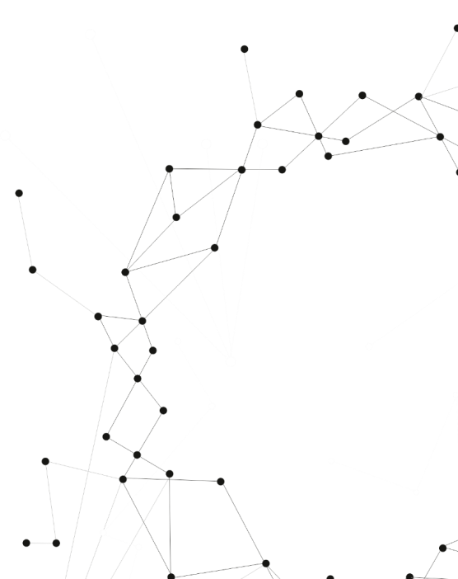
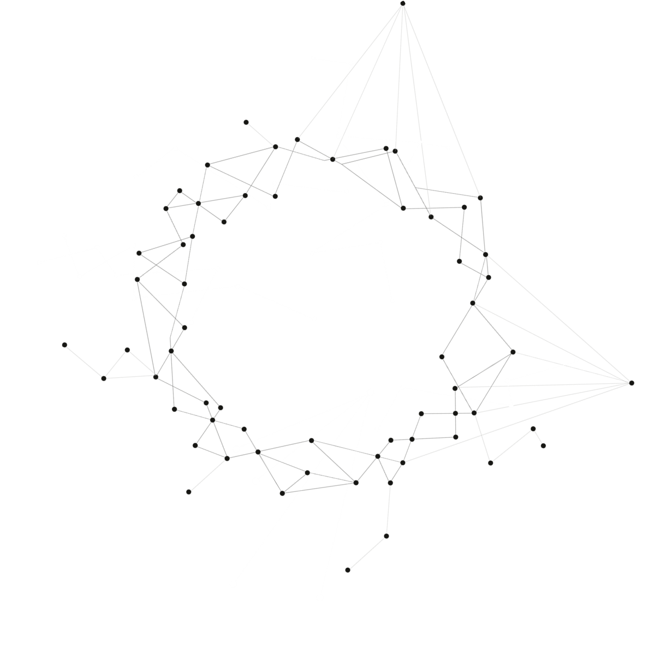
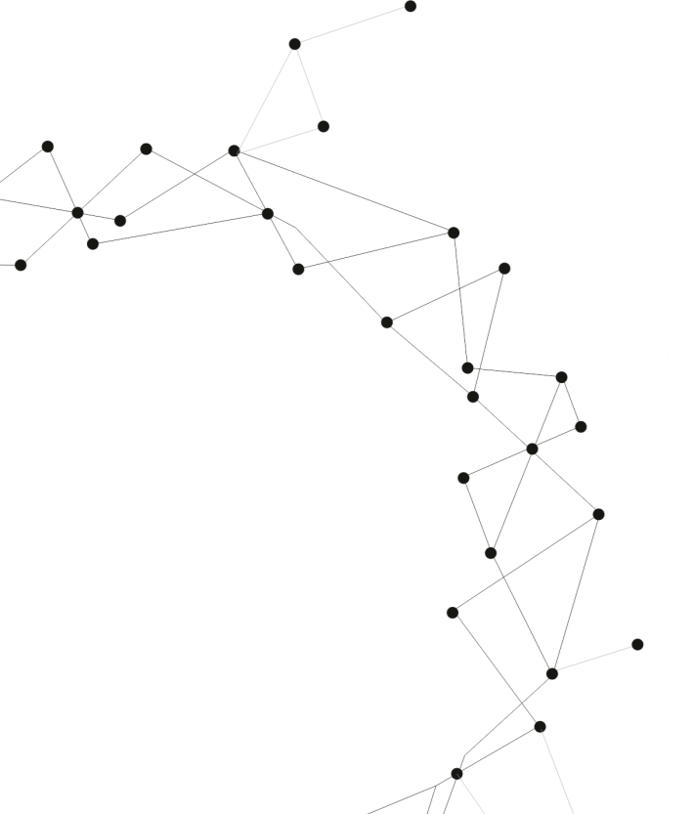
物联网3D可视化实现机制

Slide 2
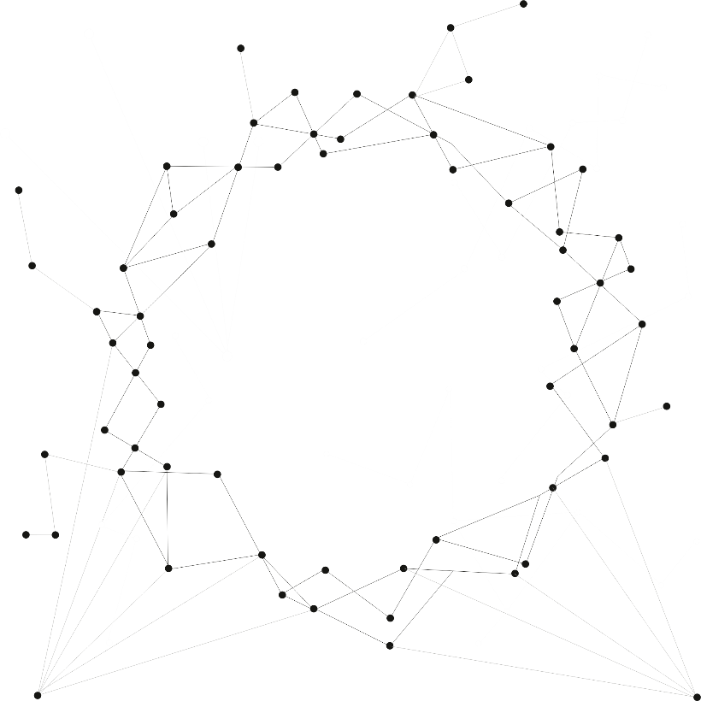
目 录
01.
03.主要对象
threeJS介绍
02.
04.相关扩展
基础部分

Slide 3

01
threeJS介绍

Slide 4
threeJS介绍
openGL
OpenGL（英语：Open Graphics Library，译名：开放图形库或者“开放式图形库”）是用于渲染2D、3D矢量图形的跨语言的、跨平台的应用程序编程接口（API），这种接口通常用来与图形处理单元(GPU)交互, 来达到硬件加速渲染的目的。

Slide 5
threeJS介绍
WebGL
WebGL是一种javascript API。由JavaScript和OpenGL ES 2.0结合在一起，该API可以在HTML5<canvas>元素中使用，提供硬件加速渲染。
类似的语言绑定还有C绑定的WGL，GLX和CGL。iOS 提供的C绑定，Android提供的java和C绑定。

Slide 6
threeJS介绍
threejs
Three.js是基于原生WebGL封装运行的渲染引擎
WebGL框架和引擎按照定位可分成三类
1、WebGL封装 简化WebGL的API （需要自己写GLSL（着色器） 例子 twgl.js、regl
2、渲染引擎 将矩阵变化封装 运行时自动生成GLSL 例子Claygl
3、游戏引擎 在渲染器基础上增加面向游戏开发的功能 例子threeJS、BabylonJS、layaAir

Slide 7
02
threeJS基础部分

Slide 8
threeJS介绍
场景
场景（scene）是摆放所有物体的地方。允许你在什么地方、摆放什么东西来交给threejs渲染。主要涉及功能：运行时添加、删除对象，雾
demo： 1、http://lyww1992.gitee.io/three-test/006-overrideMaterial.html
2、http://lyww1992.gitee.io/three-test/051-scene.html

Slide 9
threeJS介绍
摄像机
摄像机(camera) 用来观察场景
常用摄像机分类：透视相机（O），正交相机（P）。
相机控制 轨迹球控件 轨迹控件 FPS demo ：http://www.yanhuangxueyuan.com/threejs/examples/#webgl_camera
http://lyww1992.gitee.io/three-test/005-resize.html
http://lyww1992.gitee.io/three-test/001-first.html

Slide 10
threeJS介绍
渲染器
在经过上述布置场景、添加相机之后，需要用渲染器WebGLRenderer，将场景渲染出来

Slide 11
03
threeJS对象

Slide 12
threeJS对象
灯光
光种类：
环境光
方向光 http://www.yanhuangxueyuan.com/threejs/examples/#webgl_lights_hemisphere
半球光
点光源 http://www.yanhuangxueyuan.com/threejs/examples/?q=light#webgl_lights_physical
平面光源 http://www.yanhuangxueyuan.com/threejs/examples/#webgl_lights_rectarealight
聚光源 http://www.yanhuangxueyuan.com/threejs/examples/#webgl_lights_spotlight

Slide 13
threeJS对象
物体构建
threeJS中，物体构建需要几何体、材质两部分构建而成
以立方体为例
1、指定构建所需的几何体
2、指定构建所需的材质
3、指定物体模型
Demo: http://lyww1992.gitee.io/three-test/003-devtools.html

Slide 14
threeJS对象
材质
材质（ Material）描述了对象objects的外观。分为：点材质、线材质、网格材质、阴影材质等
线材质 分为 线框材质与虚线材质
网格材质 分为基础网格材质、标准网格材质、lambert网格材质、物理网格材质等
http://www.yanhuangxueyuan.com/threejs/docs/scenes/material-browser.html#MeshLambertMaterial
http://www.yanhuangxueyuan.com/threejs/docs/scenes/material-browser.html#MeshNormalMaterial

Slide 15
threeJS对象
几何体
几何体（Geometry）是面片、线或点几何体的有效表述。分为：
平面几何（圆形、平面、环形、形状（不规则形））
立体几何（立方体、圆锥体、圆柱体、球体、圆环、四面体、八面体、十二面体、二十面体）
特殊几何（边缘、挤压、车削、参数、文本、管道、圆环扭结、网格）
demo: http://www.yanhuangxueyuan.com/threejs/docs/scenes/geometry-browser.html#CircleGeometry
http://www.yanhuangxueyuan.com/threejs/docs/scenes/geometry-browser.html#TetrahedronGeometry

Slide 16
threeJS对象
物体
threeJS中的物体种类 分为 点（Points）、线（Line）、环线（lineLoop）、线段（LOD）、网格（Mesh）、组（Group）、骨骼（Bone）、骨架（Skeleton）、蒙皮网格（SkinnedMesh）、精灵（Sprite）等。

Slide 17
04
threeJS扩展

Slide 18
threeJS扩展
辅助对象
threeJS辅助对象包括箭头辅助、坐标辅助、网格辅助、相机辅助、光辅助
Demo: http://lyww1992.gitee.io/three-test/012-dragable.html

Slide 19
threeJS扩展
数学库
threeJS数学库包括矩阵、颜色、射线、向量等
Demo: http://lyww1992.gitee.io/three-test/011-rayCaster.html

Slide 20
threeJS扩展
资料库
成品展示：http://www.yanhuangxueyuan.com/3D/liangcang/index.html
Threejs中文文档: http://www.yanhuangxueyuan.com/threejs/docs/index.html
Three.js零基础入门教程: http://www.yanhuangxueyuan.com/Three.js/

Slide 21
感谢观看

